Slide 1
ΒΙΟΜΗΧΑΝΙΚΕΣ ΗΛΕΚΤΡΙΚΕΣ ΕΓΚΑΤΑΣΤΑΣΕΙΣ
ΜΕΤΑΣΧΗΜΑΤΙΣΤΕΣ
ΙΔΙΩΤΙΚΟΙ ΥΠΟΣΤΑΘΜΟΙ
20-05-2021
ΔΙΔΑΣΚΩΝ: ΚΑΡΑΚΑΤΣΑΝΗΣ ΘΕΟΚΛΗΤΟΣ
Notes:
Κάντε κλικ για να προσθέσετε σημειώσεις

Slide 2
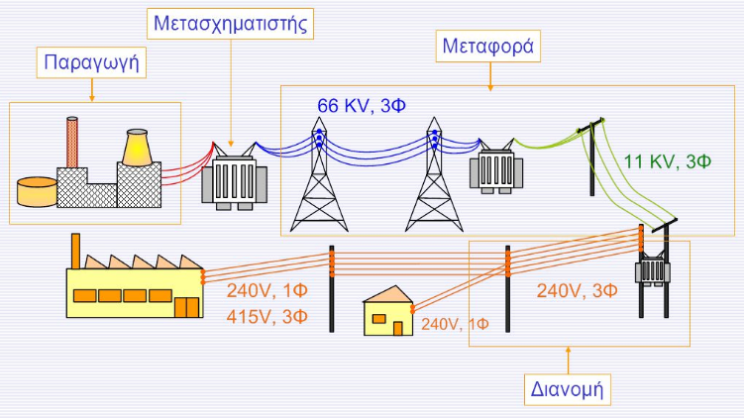
ΑΝΑΓΚΑΙΟΤΗΤΑ Μ/Σ
Χ.Τ. < 1.000V τάση κατανάλωσης
M.T. 1000 μέχρι 20kV ή 22kV τάση διανομής
Υ.Τ. 20kV έως 150kV τάση μεταφοράς
Y.Y.T. 150kV έως 400kV
$$S = VI$$
$$P = I2 R$$
ΜΣ ανύψωσης
ΜΣ υποβιβασμού
ΜΣ μονάδας
ΜΣ διανομής
ΜΣ υποσταθμού
>250kVA

Slide 3
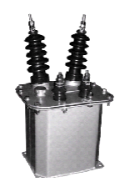
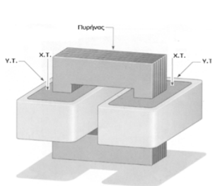
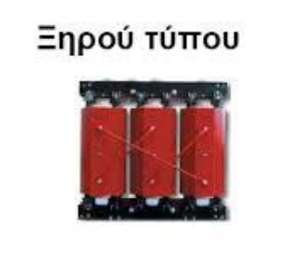
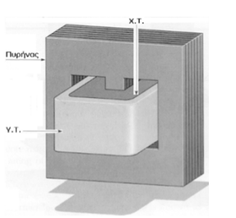
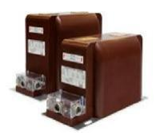
ΤΥΠΟΙ ΜΕΤΑΣΧΗΜΑΤΙΣΤΩΝ
Μ/Σ Τάσης
Μετασχηματιστής τύπου Πυρήνα
Μ/Σ Έντασης
Μετασχηματιστής τύπου Μανδύα

Slide 4
ΒΑΣΙΚΟΣ ΕΞΟΠΛΙΣΜΟΣ Μ/Σ ΜΤ λαδιού
Μεταγωγέας τάσεων 15kV ή 20kV
Μεταγωγέας λήψεων με λήψεις 0 ±2,5% ±5%
Ηλεκτρονόμος προστασίας (ρελέ Bucholz) δύο επαφών
Δοχείο λαδιού με δείκτη στάθμης και κρουνό εκκένωσης
Δοχείο με αφυγραντήρα αέρος (siticagel)
Θερμόμετρο με δείκτη και δύο επαφές (σήμανση–απόζευξη)
Κρουνός δειγματοληψίας λαδιού και βαλβίδα εκκένωσης
Ακροδέκτες γείωσης και μονωτήρες Μ.Τ. και Χ.Τ.
Άγκιστρα ανύψωσης – κρίκοι και τροχοί κύλισης
Ψυκτικά σώματα
Ενδεικτική πινακίδα με τα ονομαστικά μεγέθη

Slide 5
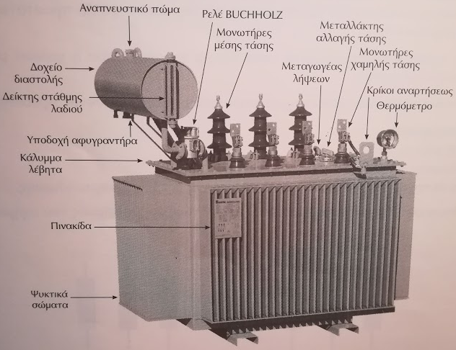

Slide 6
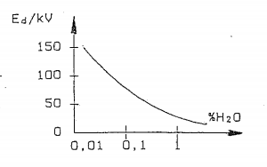
Διηλεκτρική αντοχή λαδιού
Γήρανση και διάσπαση του μονωτικού λαδιού, εκτός των άλλων παραγόντων γίνεται και λόγω ύπαρξης αιωρούμενων σωματιδίων, όπως π.χ. χαρτιού.
Μείωση της διηλεκτρικής αντοχής του μονωτικού λαδιού ανάλογα με το ποσοστό νερού.

Slide 7
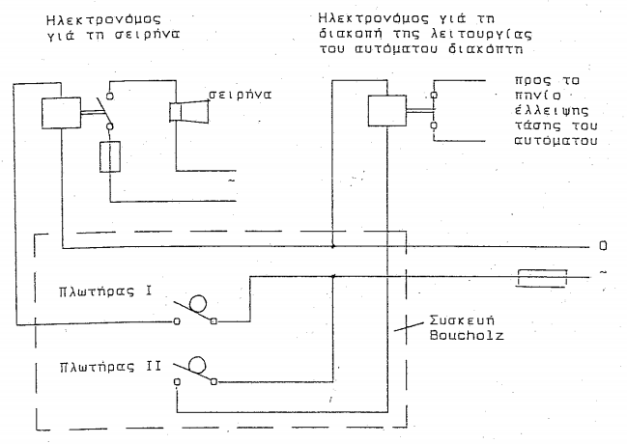
Μέσα προστασίας του Μ/Σ
Ρελέ Βucholz
με δύο επαφές και
δύο πλωτήρες
Αφυγραντήρας
με κόκκους siticagel
Θερμόμετρο
με δύο επαφές
(σήμανσης-απόζευξης)

Slide 8
ΠΡΟΣΔΙΟΡΙΣΜΟΣ ΙΣΧΥΟΣ Μ/Σ
Ολική εγκατεστημένη ισχύς και προοπτική για μελλοντική επέκταση
Συντελεστής χρησιμοποίησης της εγκατάστασης (συντελεστής ταυτοχρονισμού)
Μέσος συντελεστής ισχύος
Παράδειγμα υπολογισμού:
P (kW)
1. Εγκατάσταση κίνησης 340kW
2. Εγκατάσταση φωτισμού 40kW
3. Εγκατάσταση θέρμανσης 80kW
cosφm = 0,85
n = 75%
ε = 0,70
κίνησης = 340/075=453
φωτισμού 40
θέρμανσης 80
Σύνολο: 573
$$S=\frac{P}{cosφ}×ε×1,25=\frac{ 573 }{ 0,85 }×0,70×1,25=590 kVA$$
$$630 kVA$$
160 kVA 250 kVA 315 kVA 400 kVA 500 kVA
630 kVA 800 kVA 1000 kVA 1250 kVA 1600 kVA

Slide 9
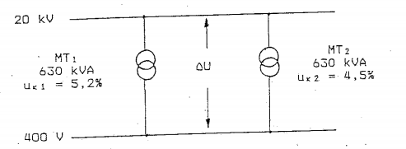
ΣΥΝΘΗΚΕΣ ΠΑΡΑΛΛΗΛΙΣΜΟΥ Μ/Σ
Ίδια τάσης μεταφοράς (ίδια μεγέθη ΜΤ και ΧΤ)
Ίδια ομάδα συνδεσμολογίας (ζεύξης)
Ίδια διαδοχή φάσεων
Ίδια σχετική τάση βραχυκύκλωσης με ±10%
Ανοχή στην ισχύ 1 : 3

Slide 10
ΣΧΕΤΙΚΗ ΤΑΣΗ ΒΡΑΧΥΚΥΚΛΩΣΗΣ
Ως σχετική τάση βραχυκύκλωσης ορίζεται: $U=\frac{Uk}{UN}$ , όπου
Τάση βραχυκύκλωσης είναι η τάση στη Χαμηλή με βραχυκυκλωμένο το τύλιγμα Υψηλής, όπου ρέει το ονομαστικό ρεύμα στον μετασχηματιστή.
$Uk$ η τάση βραχυκύκλωσης
$UΝ$ η ονομαστική τάση

Slide 11
$Uk$
τάση βραχυκύκλωσης
$UN$
ονομαστική τάση
$uk=Uk$ / $UN$
$$S=1.260kVA$$
$$Ζβρ1=\frac{Uk1}{IN1}$$
$$ΔU=Ζβρ1 I1=\frac{Uk1}{IN1} I1=Ζβρ2 I2=\frac{Uk2}{IN2} I2$$
$$Ζβρ2=\frac{Uk2}{IN2}$$
$$Iβρ=\frac{S}{Uk}$$
$$Iβρ1=\frac{S1}{Uk1}$$
$$Iβρ2=\frac{S2}{Uk2}$$
$$Iβρ=Iβρ1+Iβρ2 \overset{⇒}{ } \frac{S}{Uk}=\frac{S1}{Uk1}+\frac{S2}{Uk2}$$
$\frac{ 1.260 kVA }{uk}=\frac{630 kVA}{5,2}+\frac{630 kVA}{4,5}$
$$\overset{⇒}{ } uk=4,825\%$$
$$\frac{S′1}{uk}=\frac{630 kVA}{5,2}$$
$$S^{′}1=584,6 kVA$$
Ο μετασχηματιστής με την μικρότερη σχετική τάση βραχυκύκλωσης καταπονείται περισσότερο
$$\frac{S′2}{uk}=\frac{630 kVA}{4,5}$$
$$S^{′}2=675,5 kVA$$

Slide 12
ΔΟΚΙΜΕΣ Μ/Σ
Δοκιμές τύπου
Δοκιμή υπερθέρμανσης
Διηλεκτρικές δοκιμές
α) με κρουστική τάση 1,2/50μs 5κρούσεις + και 5 κρούσεις-
β) δοκιμή με εναλλασσόμενη τάση για 1min
Διηλεκτρική αντοχή μεταξύ των πηνίων χαμηλής τάσης
Δοκιμή βραχυκύκλωσης
Μέτρηση ομάδας ζεύξης και σχέσης μετασχηματισμού
Μέτρηση στάθμης θορύβου λόγω μερικών εκκενώσεων (παρεμβολών)
Δοκιμές σειράς
Μέτρηση των απωλειών πυρήνα (Fe) και απωλειών χαλκού (Cu)
Μέτρηση της σχετικής τάσης βρακυκύκλωσης
Έλεγχος της αντίστασης μόνωσης με Meger
Οπτικός έλεγχος

Slide 13
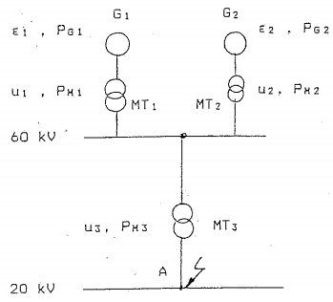
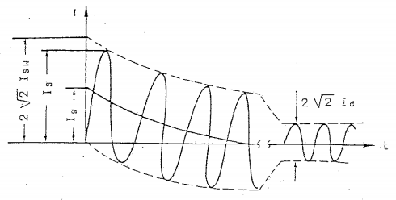
$$Iβρ=\frac{UN }{ Zολ }$$
$$Sβρ=UN Iβρ (MVA)$$
$$u=\frac{ IN }{ Iβρ }×100\%=\frac{ Uβρ }{ UΝ}×100\%$$
$$Is=k \sqrt{2} Isw$$
κρουστικό ρεύμα
$$k=f(\frac{Rολ}{Xολ})$$
για $Rολ=0 k=1,8$
για $R/X=1,20$ $k=1,050$
ΤΡΙΦΑΣΙΚΟ ΒΡΑΧΥΚΥΚΛΩΜΑ
$$Isw=\frac{1,10 UN }{\sqrt{3} Zολ }$$
$$Zολ=\sqrt{{Rολ}^{2}+{Xολ}^{2}}$$
υπομεταβατική
περίοδος
$$Id=μd Isw$$
$μd=f (Isw$ / $Ig$)
μεταβατική
περίοδος
μόνιμη
κατάσταση
συνιστώσα
συνεχούς ρεύματος
μόνιμο ρεύμα βραχυκύκλωσης

Slide 14
ΡΕΥΜΑ ΚΑΙ ΙΣΧΥΣ ΔΙΑΚΟΠΗΣ
Επιλογή διακοπτών ισχύος και ασφαλειών
$Ια=μ Ιsw$ (kA)
$μ=f (Isw$ / $Ig$)
$Pα=\sqrt{3} UN Ιa$ (MVA)
όσο μικρότερος ο χρόνος διακοπής Δt, τόσο μεγαλύτερο το ρεύμα διακοπής $Ια$
και τόσο μεγαλύτερη η ισχύς διακοπής $Pα$ και τόσο μεγαλύτερη η προστασία.
όσο μεγαλύτερος ο χρόνος διακοπής, τόσο μεγαλύτερη η θερμοκρασία Δθ.
$Δθ=\frac{ k }{ S2 }{ Id}^{2}\left[ t+T ( Isw \text{/ }Id \text{)}\text{2} \right]$ σε ºC
$$k\left(Cu\right)=0,0058$$
$$k\left(Al\right)=0,0135$$
$Τ$συντελεστής χρόνου 3φ 0,3÷0,15
2φ 0,6÷0,25
μειώνεται με την απόσταση από τη
θέση βραχυκύκλωσης

Slide 15
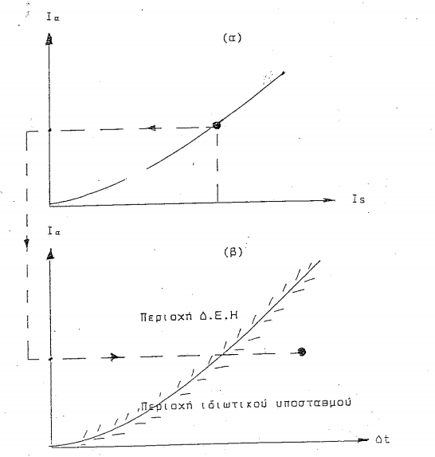
ΕΠΙΛΟΓΗ ΑΣΦΑΛΕΙΩΝ Μ/Σ
Μ/Σ 20kV 630kVA
$$SN =\sqrt{3 }IN UN$$
$IN = SN / \sqrt{3 }UN$ =
= 630kVA /$\sqrt{3 }$20kV=18,2A
ασφάλεια υποσταθμού 25 Α
ασφάλεια δικτύου 40 Α
Εκτός των πιο πάνω η επιλογή των ασφαλειών γίνεται κυρίως με δύο διαγράμματα
$Ιa = f(Is)$ και $Ιa = f′(Δt)$

Slide 16
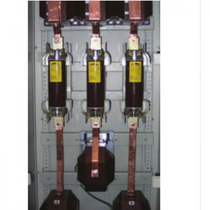
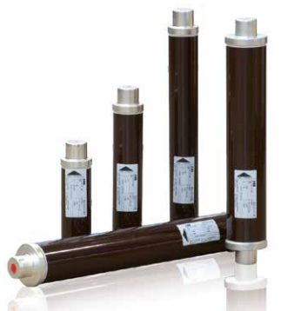
Ονομαστικές τιμές ασφαλειών Μ.Τ.
6Α, 10Α, 15Α, 22Α, 25Α, 35Α, 40Α, 63Α, 100Α

Slide 17
ΧΩΡΟΣ ΜΕΤΑΣΧΗΜΑΤΙΣΤΗ
$$Α2 = 0,19 (PFe +PCu)/H m2$$
$$Α2$$
$$Α1 = 0,92 A2$$
$$Α1$$

Slide 18
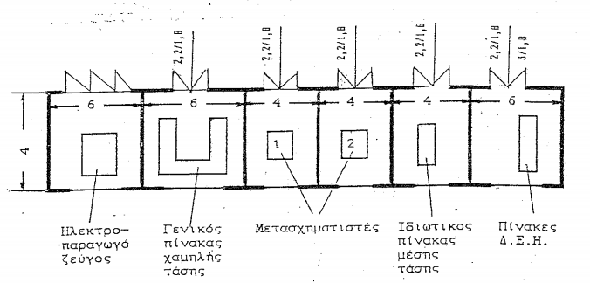
ΧΩΡΟΙ ΥΠΟΣΤΑΘΜΟΥ

Slide 19
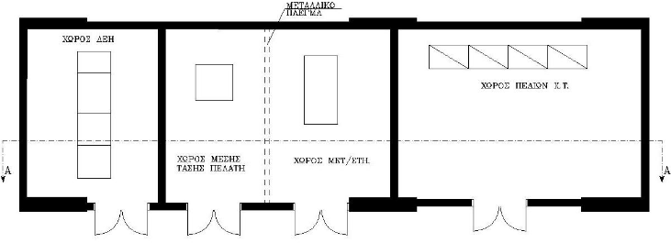
ΑΝΑΧΩΡΗΣΗΣ
ΑΦΙΞΗΣ
ΠΡΟΣΤΑΣΙΑΣ
ΜΕΤΡΗΣΗΣ
ΓΕΝΙΚΟ ΔΙΑΓΡΑΜΜΑ ΥΠΟΣΤΑΘΜΟΥ ΜΕ ΕΝΑ ΜΕΤΑΣΧΗΜΑΤΙΣΤΗ ΚΑΙ Η/Ζ

Slide 20
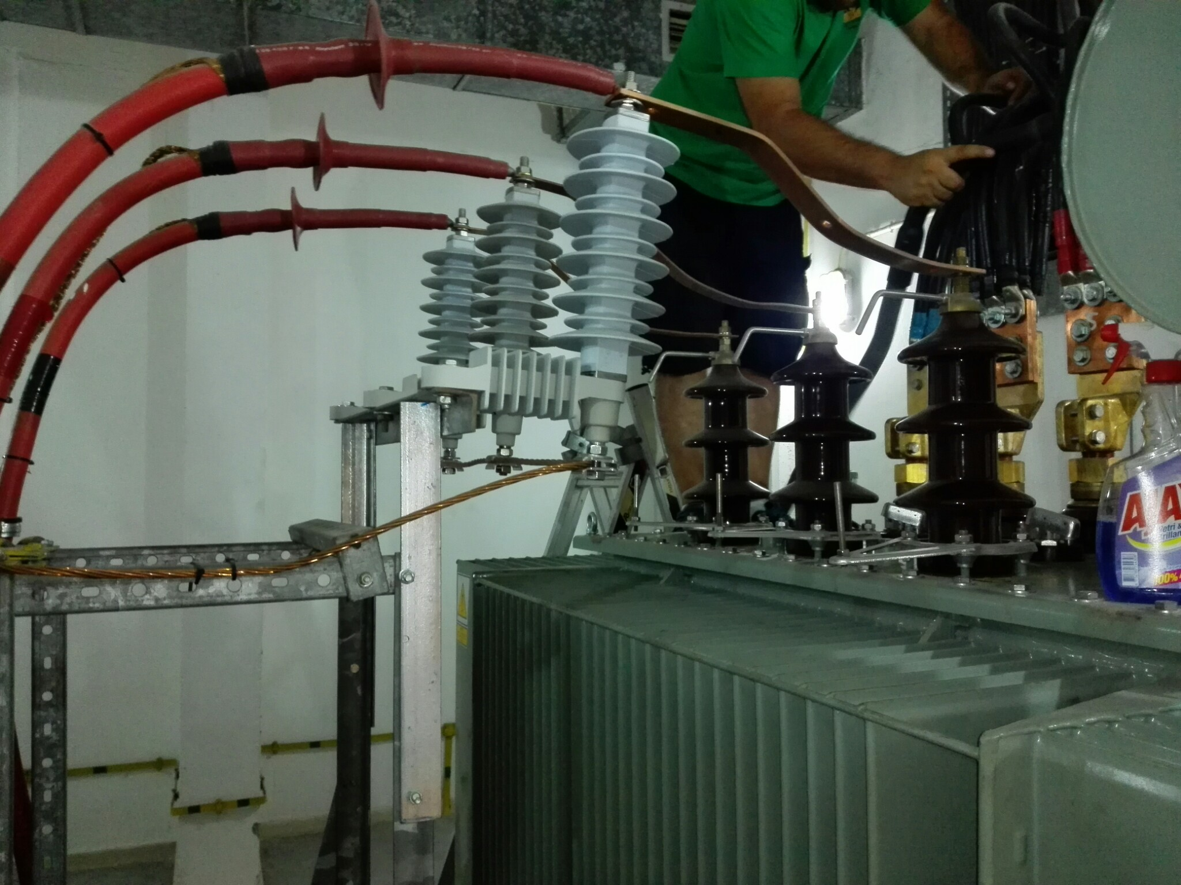

Slide 21
